Slide 1
Weekly Report
2025년 4월 25일
Hyungdong Park
Department of Computer Engineering

Slide 2
Impact of Aliasing Triple
Chip i
Chip i
Chip i+1
8 bits
8 bits
8 bits
n bits
n bits
8 bits
8 bits
8 bits
…
…
…
…
…
…
…
8 bits
8 bits
8 bits
8 bits
8 bits
8 bits
그림처럼 Chip 에 온전히 n bits 가 다 들어가거나, 걸치는 상황 발생

Slide 3

Impact of Aliasing Triple
Chip i
ECC
0
←k→
136
Chip i+1
ECC
0
←n-k→
136
N bits 를 k bits 와 (n-k) bits 로 나눌 수 있음
(k, n-k) 의 조합은 (0,7), (1,6), (2,5), (3,4) … (4,6), (5,5) 총 20가지 조합이 발생(n = 7,8,9,10)
각 Chip 별로 k 숫자에 P(k) 를 계산 가능
$P_{exploitable}\left(n\right)=P_{Chip}\left(k\right)+P_{Chip}(n−k)$

Slide 4
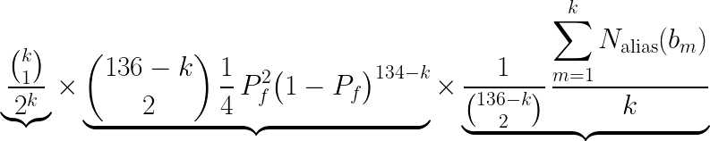
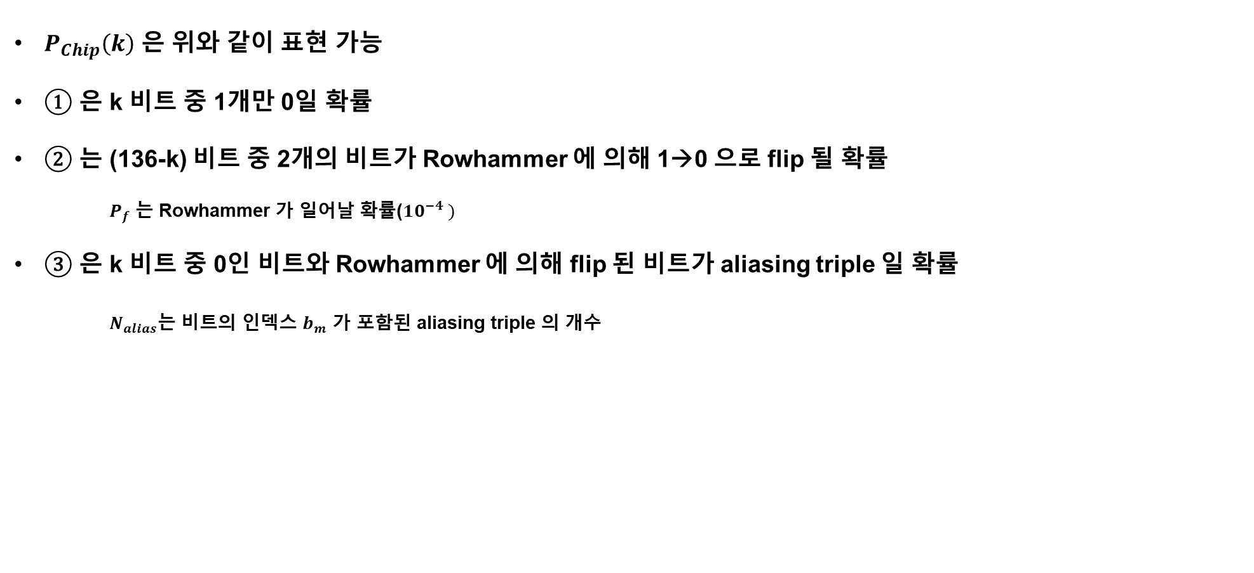
Impact of Aliasing Triple
①
②
③
$P_{Chip}\left(k\right)$ 은 위와 같이 표현 가능
① 은 k 비트 중 1개만 0일 확률
② 는 (136-k) 비트 중 2개의 비트가 Rowhammer 에 의해 1→0 으로 flip 될 확률
$P_{f}$ 는 Rowhammer 가 일어날 확률($10^{−4} )$
③ 은 k 비트 중 0인 비트와 Rowhammer 에 의해 flip 된 비트가 aliasing triple 일 확률
$N_{alias}$는 비트의 인덱스 $b_{m}$ 가 포함된 aliasing triple 의 개수

Slide 5

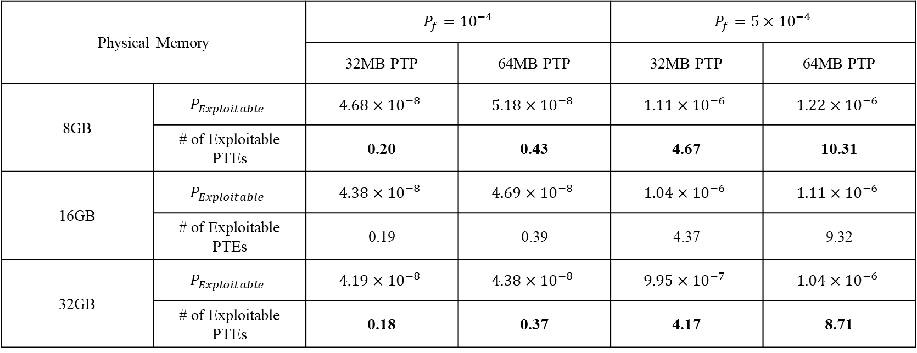
Impact of Aliasing Triple
Physical Memory |  | $P_{f}=10^{−4}$ |  | $P_{f}=5×10^{−4}$
 |  | 32MB PTP | 64MB PTP | 32MB PTP | 64MB PTP
8GB | $$P_{Exploitable}$$ | $$4.68×{10}^{−8}$$ | $$5.18×{10}^{−8}$$ | $$1.11×{10}^{−6}$$ | $$1.22×{10}^{−6}$$
 | # of Exploitable PTEs | 0.20 | 0.43 | 4.67 | 10.31
16GB | $$P_{Exploitable}$$ | $$4.38×{10}^{−8}$$ | $$4.69×{10}^{−8}$$ | $$1.04×{10}^{−6}$$ | $$1.11×{10}^{−6}$$
 | # of Exploitable PTEs | 0.19 | 0.39 | 4.37 | 9.32
32GB | $$P_{Exploitable}$$ | $$4.19×{10}^{−8}$$ | $$4.38×{10}^{−8}$$ | $$9.95×{10}^{−7}$$ | $$1.04×{10}^{−6}$$
 | # of Exploitable PTEs | 0.18 | 0.37 | 4.17 | 8.71
$N_{alias}$ 는 JEDEC 예비문서의 H matrix 로 계산
Physical Memory 사이즈가 작아지고, PTP zone 사이즈가 더 커지면 # of Exploitable PTEs 는 더 증가
기존 ASPLOS-19 의 Monotonic 방어 기법에서 $P_{0→1 }=0$ 인 경우, $P_{Exploitable}$ 은 0 이 됨

Slide 6
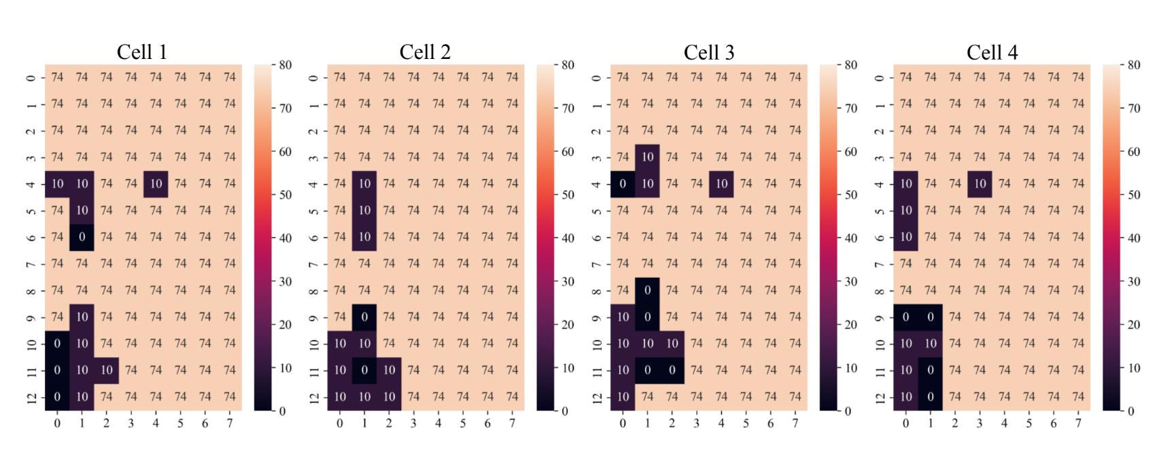
E-Hammer on Floating-Point Number
정확도가 하락하는 경우에 10% 나 0% 로 하락함
Cell 1 의 1_10 에 E-Hammer 한 결과를 분석
Conv0 은 91% 파라미터가 변형됨, 이후 뒤쪽 레이어는 거의 대부분 변형됨

Slide 7
E-Hammer on Floating-Point Number
bits_o: 1 01101111 11000011011100100010101
bits_n: 1 11111110 00000001011100100010101
orig : -2.690828e-05
new : -1.711022e+38
bits_o: 0 01110000 00000000111011011000011 bits_n: 1 11111111 11111110000000000011110
orig : 3.062818e-05
new : nan
torch.argmax() 는 NaN 을 False 로 처리 → 항상 class 0 으로 취급

Slide 8

E-Hammer on Floating-Point Number

